Slide 1
FIFO Q를 사용한 채팅 프로그램 구현
2021305022 김호중

Slide 2
Table of Contents
Objective
Overview
Issue and Solution
PoC

Slide 3
1. Objective
FIFO Q를 이용한 채팅 프로그램 작성
Chatboy와 Chatgirl을 참가자로 함
“exit” 입력 시 Chatboy 및 Chatgirl 종료

Slide 4
2. Overview
FIFO_A : Write
Chatboy
Input
exit?
Exit Chat
FIFO_B : Read
FIFO_A : Read
Chatgirl
Input
exit?
Exit Chat
FIFO_B : Write

Slide 5
3. Issue and Solution (1/3)
상대가 메시지를 보내기 전까지는 메시지를 보낼 수 없음
fork()를 통한 프로세스 분리를 통해 비동기적 메시징 기능 추가
Chatboy
Parent Process
FIFO_A : Write
FIFO_B : Write
Parent Process
Chatgirl
Child Process
FIFO_B : Read
FIFO_A : Read
Child Process

Slide 6
3. Issue and Solution (2/3)
한 쌍의 프로세스 종료 시 나머지 한 쌍의 프로세스는 그대로 동작
Signal을 통해 나머지 한 쌍의 프로세스도 함께 종료
① exit
③ exit
Chatboy
Parent Process
FIFO_A : Write
FIFO_B : Write
Parent Process
Chatgirl
② signal
② signal
Child Process
FIFO_B : Read
FIFO_A : Read
Child Process
③ exit
① exit

Slide 7
3. Issue and Solution (3/3)
한 쌍의 프로세스 종료 시 나머지 한 쌍의 프로세스는 그대로 동작
Signal을 통해 나머지 한 쌍의 프로세스도 함께 종료
③ exit
① exit
Chatboy
Parent Process
FIFO_A : Write
FIFO_B : Write
Parent Process
Chatgirl
② signal
② signal
Child Process
FIFO_B : Read
FIFO_A : Read
Child Process
① exit
③ exit

Slide 8
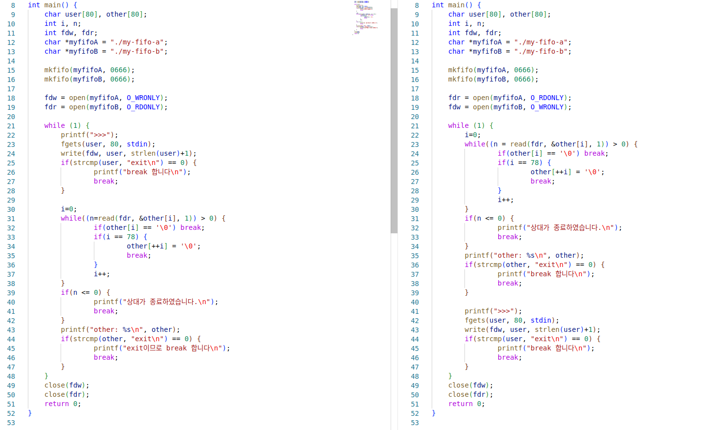
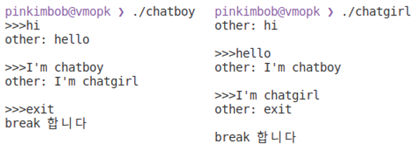
4. PoC (1/13)

Slide 9
4. PoC (2/13)

Slide 10
4. PoC (3/13)

Slide 11
4. PoC (4/13)

Slide 12
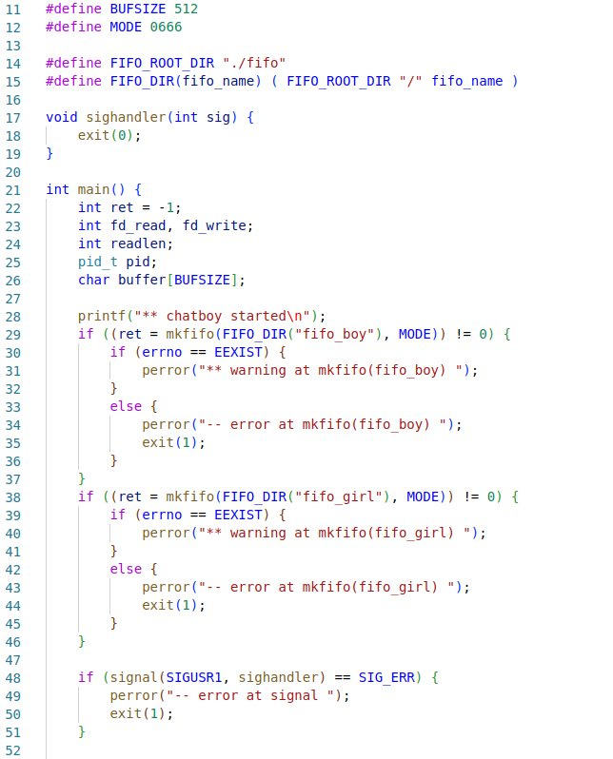
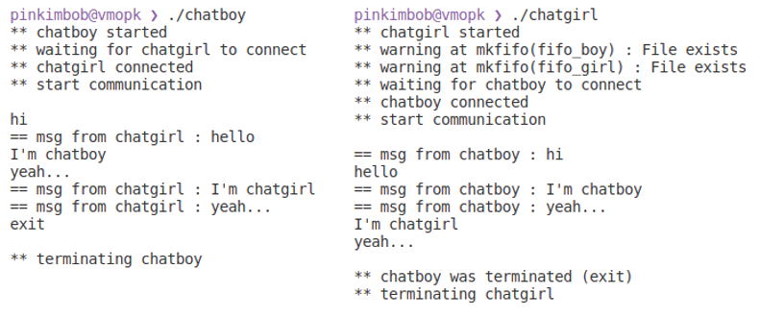
4. PoC (5/13)

Slide 13
4. PoC (6/13)

Slide 14
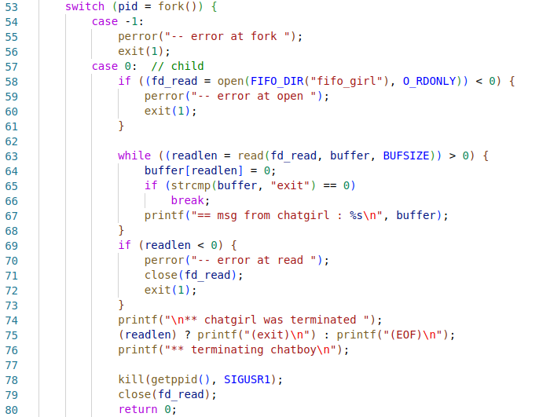
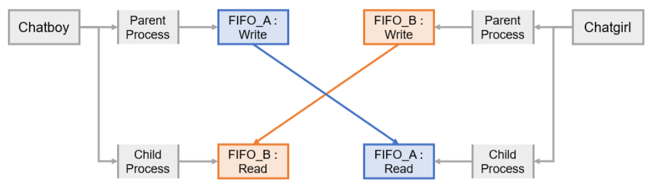
4. PoC (7/13)

Slide 15
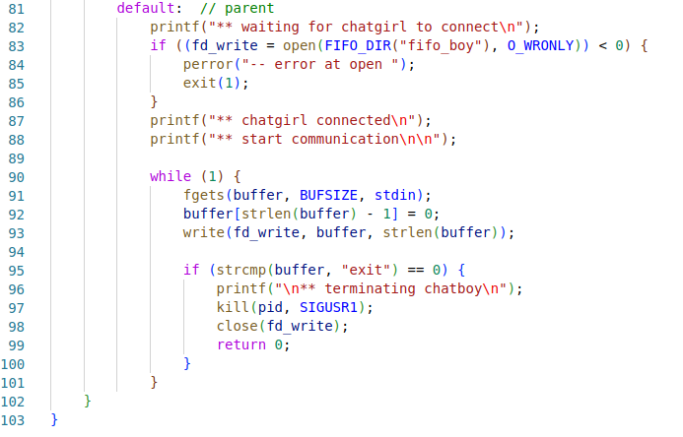
4. PoC (8/13)

Slide 16
4. PoC (9/13)

Slide 17
4. PoC (10/13)

Slide 18
4. PoC (11/13)

Slide 19
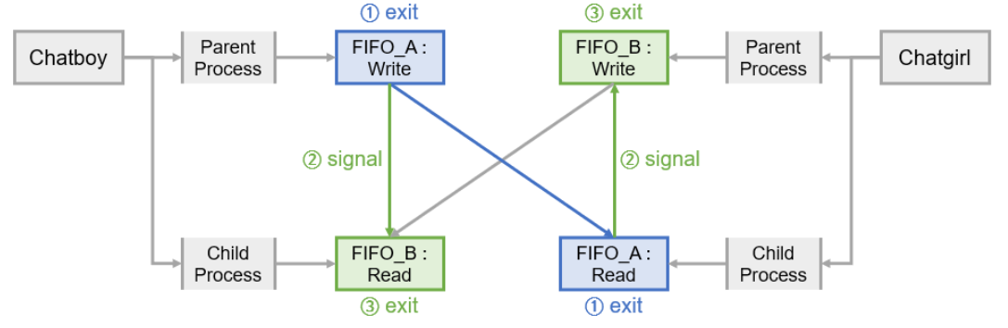
4. PoC (12/13)

Slide 20
4. PoC (13/13)

Slide 21
감사합니다

